Slide 1


Slide 2
Биохимический анализ крови животных
План лекции:
1. Биохимические анализаторы. Классификация анализаторов, принцип действия.
2. Клиническая оценка содержания белков в крови.
3. Клиническая оценка содержания углеводов в крови.
4. Клиническая оценка содержания ферментов в крови.
4.1. Клиническое значение трансаминаз.
4.2. Клиническое значение ферментов щелочная фосфатаза, амилаза, липаза.
5. Клиническая оценка низкомолекулярных азотистых веществ крови.
6. Клиническая оценка липидов крови (холестерин).
7. Клиническая оценка неорганических веществ крови.
Учебная литература: «Курс лекций и лабораторно-практических занятий по гематологии», стр. 117-127.

Slide 3
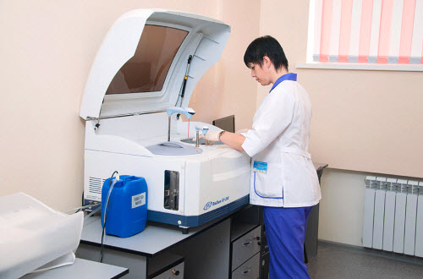
Биохимический анализатор крови
Принцип работы лабораторного биохимического анализатора крови основан на воздействии химических, физических факторов, способных специфически реагировать с исходным веществом в образце.
Реакция вызывает определенный сигнал, который записывается прибором.

Slide 4
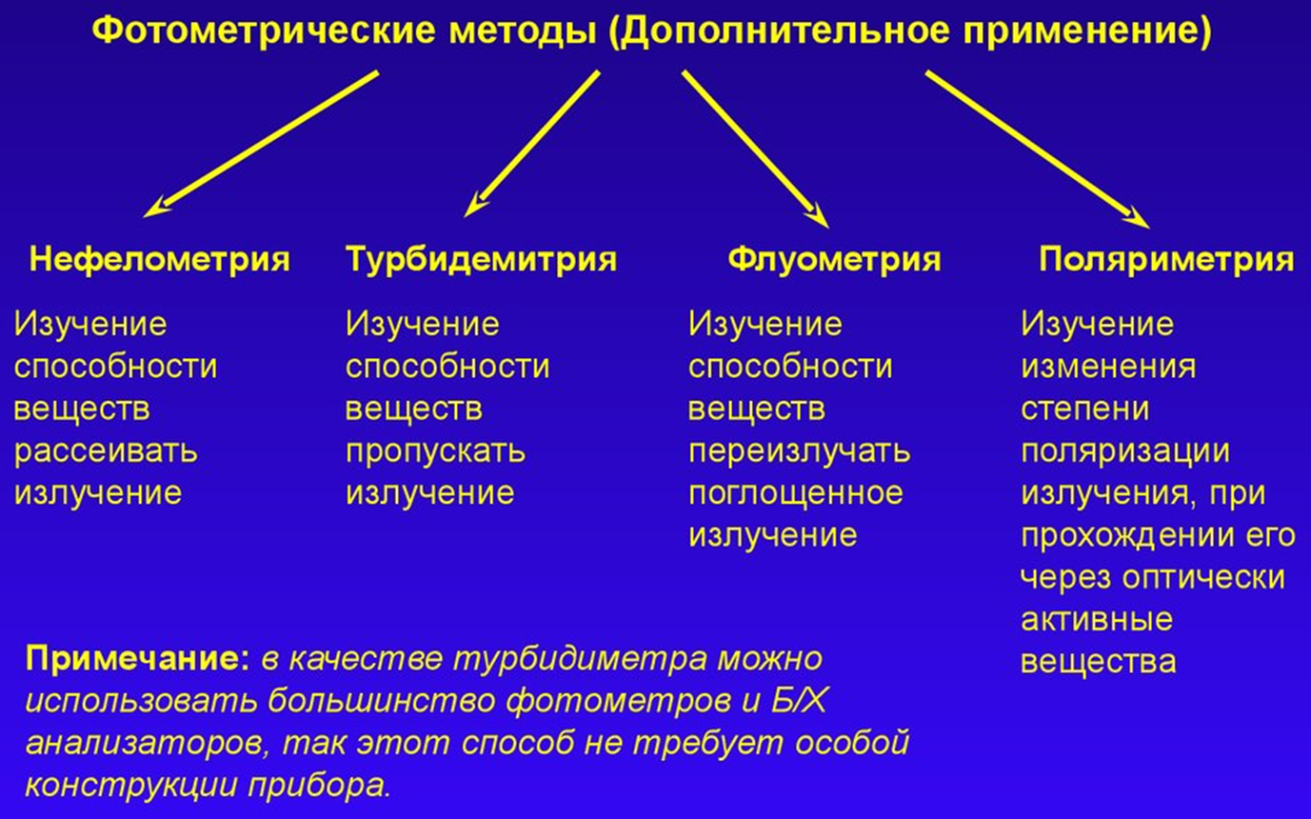
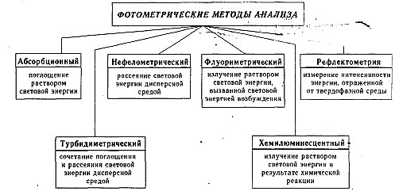
Классификация фотометрических методов лабораторных исследований

Slide 5
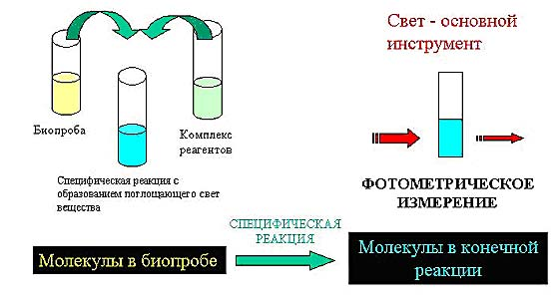
Принципиальная схема фотометрического анализа

Slide 6
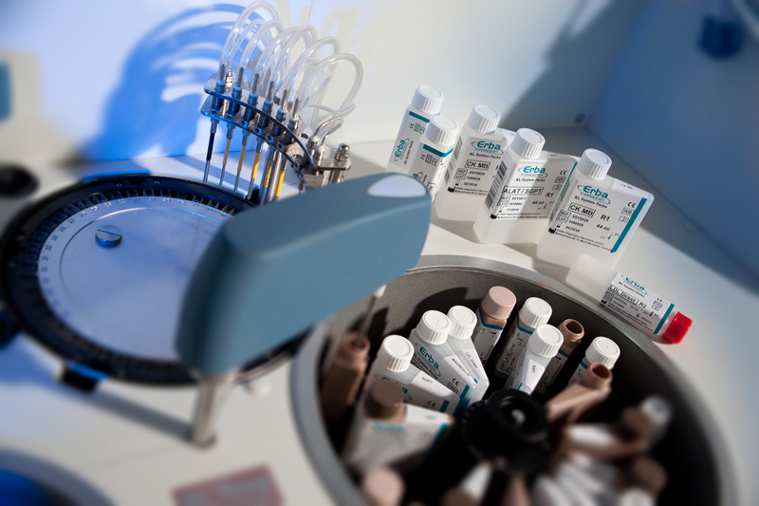
Преимущества биохимических анализаторов:
1. Высокая точность и воспроизводимость результатов исследований.
2. Исключение вероятности человеческой ошибки.
3. Высокая скорость работы.
4. Минимальные трудозатраты специалиста.
5. Экономическая выгодность и быстрая окупаемость за счет минимального потребления реагентов, исследуемых материалов, электроэнергии.

Slide 7
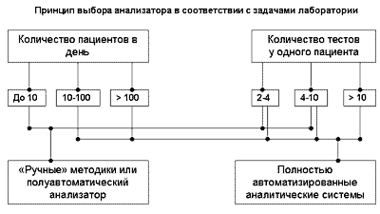
Принцип выбора анализатора в соответствии с задачами лаборатории

Slide 8
Биохимический анализ включает лабораторное исследование следующих показателей анализа крови:
Белки
Альбумин
Общий белок
Ферменты Низкомолекулярные азотистые вещества
Аланинаминотрансфераза (АлАТ) Креатинин
Аспартатаминотрансфераза (АсАТ) Мочевая кислота
Амилаза Мочевина
Фосфатаза щелочная
Липаза
Липиды
Общий холестерин
Холестерин ЛПВП
Холестерин ЛПНП
Триглицериды
Углеводы Неорганические вещества и витамины
Глюкоза Железо
Креатинин Калий
Мочевина Кальций Мочевая кислота Фосфор
Витамин В₁₂
Фолиевая кислота

Slide 9
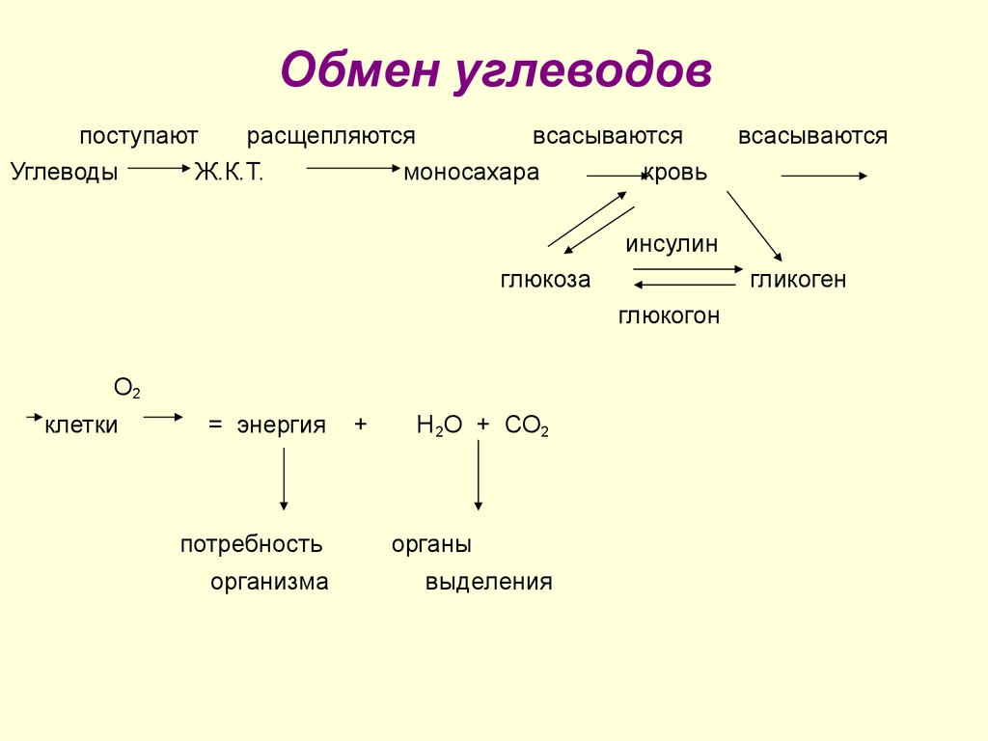

Slide 10
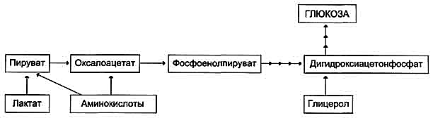
Глюконеогене́з — метаболический путь, приводящий к образованию глюкозы из неуглеводных соединений (в частности, пирувата). Наряду с гликогенолизом, этот путь поддерживает в крови уровень глюкозы, необходимый для работы многих тканей и органов, в первую очередь, нервной ткани и эритроцитов. Он служит важным источником глюкозы в условиях недостаточного количества гликогена.

Slide 11
Повышение активности обоих ферментов бывает при повреждении клеток печени, сердца, почек, скелетной мускулатуры, при остром инфаркте миокарда или остром миокардите, а также из-за гемолиза эритроцитов.
По соотношению АсАт к АлАт можно вывести коэффициент де Ритиса.

Slide 12
Коэффициент де Ритиса (KDR) – это соотношение повышенных уровней АСТ и АЛТ в крови. KDR= АСТ/АЛТ
В случае нормальных значений АСТ и АЛТ информативность KDR ничтожна.

Slide 13
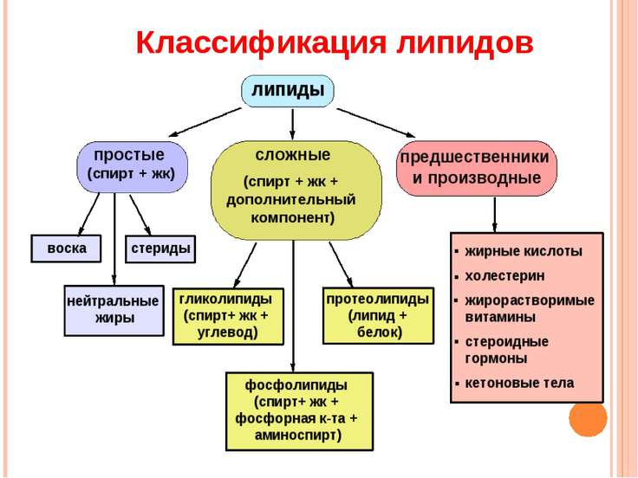
6. Клиническое значение липидов крови (холестерин)

Slide 14
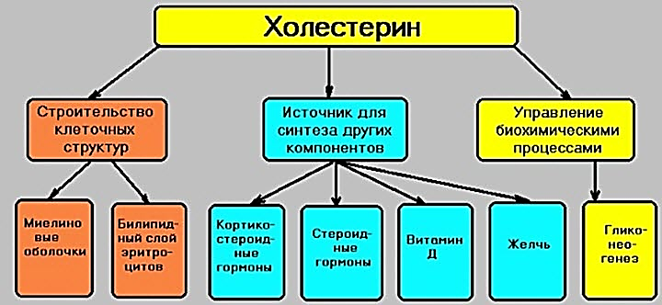
Роль холестерина в организме:
- холестерин используется для построения мембран клеток;
- в печени холестерин — предшественник желчных кислот;
- холестерол участвует в синтезе половых гормонов, в синтезе витамина D.

